Slide 1
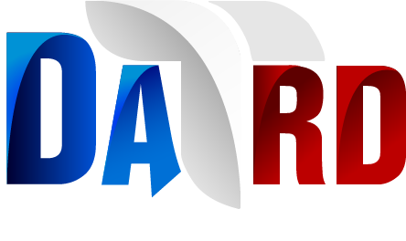

Slide 2
Descripción
DatRD es un aplicación web desarrollada con el objetivo de ofrecer de manera rápida y veraz información sobre las instituciones publicas del estado, la visión de este proyecto es ser el portal por el excelencia en el cual es todos los dominicanos puedan acceder a dicha información.

Slide 3
Que ofrecemos?
Datos crudos, con la posibilidad de exportar en Excel las tablas deseadas.
Graficas en diferentes formatos con capacidad de descargarlas para fines de análisis.
Comparación de entre diferentes bases de datos tanto nacionales como de otros países.
Ubicación de centros educativos.
Iteración con redes sociales.

Slide 4
Arquitectura

Slide 5
MVC Modelo – Vista – Controlador
La arquitectura MVC separa la lógica de negocio (el modelo) y la presentación (la vista) por lo que se consigue un mantenimiento más sencillo de la aplicación. Es decir, por un lado define componentes para la representación de la información, y por otro lado para la interacción del usuario.

Slide 6
Ventajas
Clara separación entre interfaz, lógica de negocio y de presentación.
Reutilización de los componentes.
Simplicidad en el mantenimiento de los sistemas.
Facilidad para desarrollar prototipos rápidos.
Los desarrollos suelen ser más escalables.

Slide 7
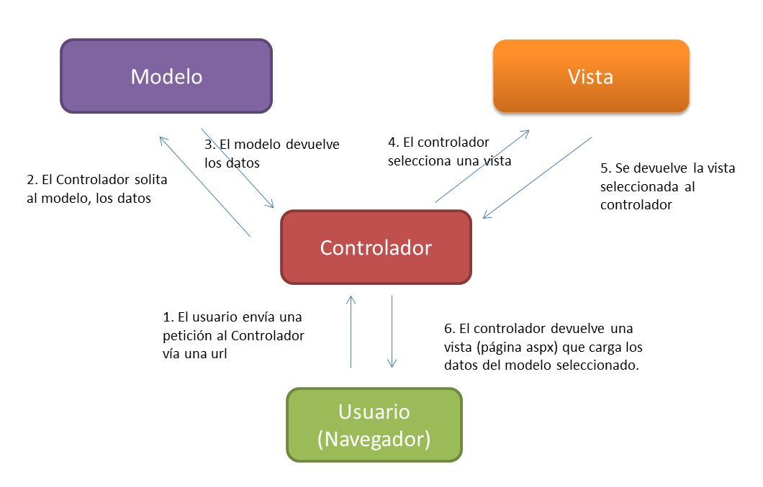

Slide 8
Objetivos
Alta disponibilidad
Rápido acceso
Optimo Rendimiento

Slide 9
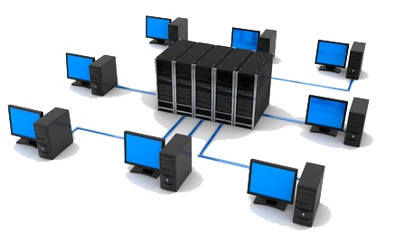
Disponibilidad
Redundancia
Monitoreo
Recuperación

Slide 10
Rendimiento
Mantener múltiples de copias de datos.
Primero entra/ primero sale (Fifo).

Slide 11
Usabilidad
Runtime
Visibilidad del estatus del sistema
Comparación entre el sistema y el mundo real
Consistencia y Estándares

Slide 12
Modificabilidad
Mantener la coherencia semántica
Anticipar cambios esperados

